Slide 1
第2章 流体输送机械-离心泵
2.2 离心泵
2.2.1 主要部件和工作原理
2.2.2 离心泵的性能参数与特性曲线
2.2.3 离心泵的工作点和流量调节
2.2.4 离心泵的安装高度
2.2.5 离心泵的类型、选用、安装与操作

Slide 2
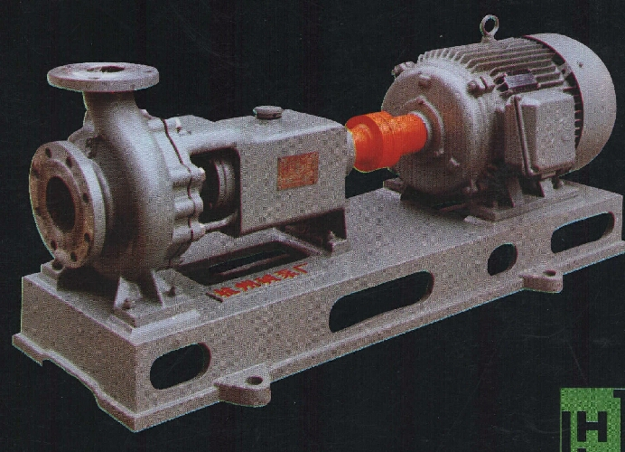
第2章 流体输送机械-离心泵
离心泵的外观

Slide 3
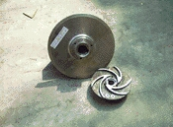
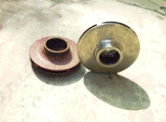
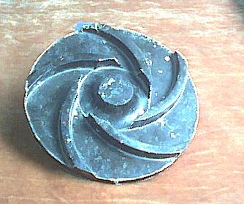

第2章 流体输送机械-离心泵-主要部件和工作原理
2.2.1 主要部件和工作原理
(1) 主要部件
①叶轮
——叶片（+盖板）

Slide 4
第2章 流体输送机械-离心泵-主要部件和工作原理
4-8个叶片（前弯、后弯，径向）
→液体通道。
前盖板、后盖板，无盖板
闭式叶轮
半开式
开式
② 泵壳：
泵体的外壳，包围叶轮
截面积逐渐扩大的蜗壳形通道
液体入口——中心
出口——切线
③ 泵轴：垂直叶轮面，→叶轮中心。

Slide 5
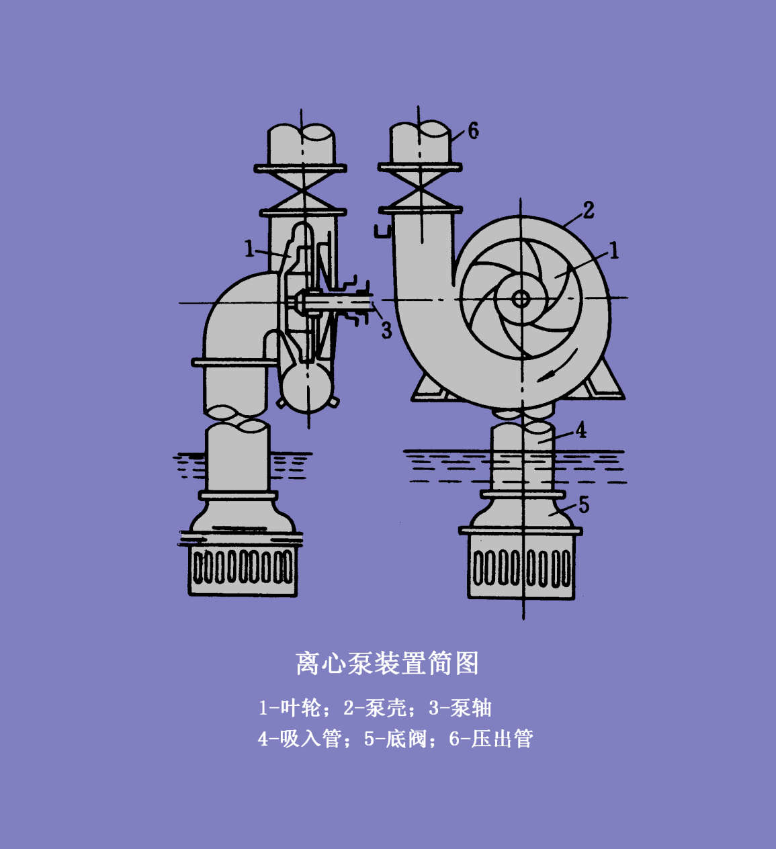
第2章 流体输送机械-离心泵-主要部件和工作原理
离心泵装置简图

Slide 6
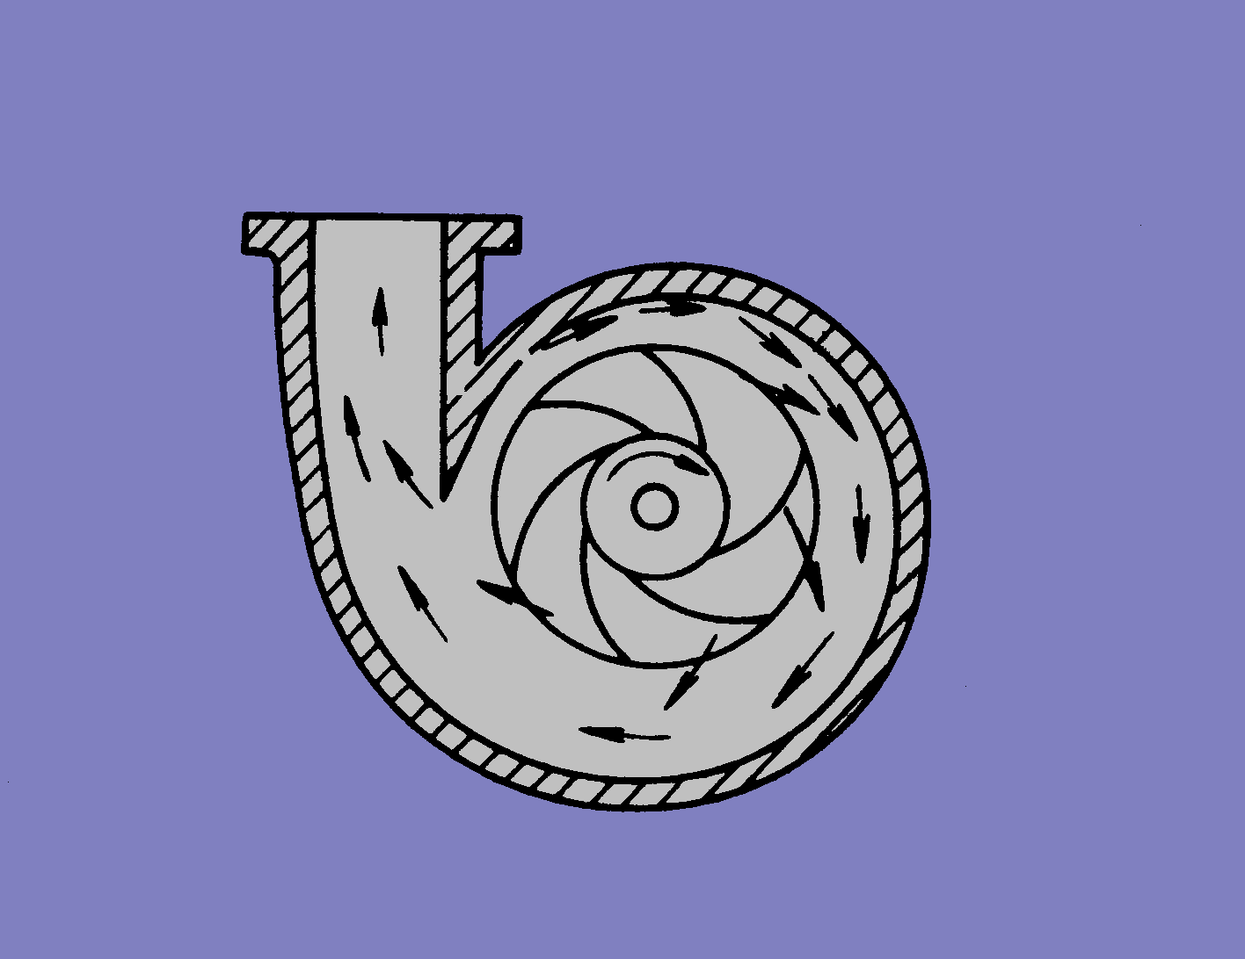
第2章 流体输送机械-离心泵-主要部件和工作原理
（2） 离心泵的工作原理
①
原动机——轴——叶轮，旋转
离心力→
叶片间液体
中心→外围
——液体被做功
动能↑
高速离开叶轮

Slide 7
第2章 流体输送机械-离心泵-主要部件和工作原理
② 泵壳：
液体的汇集与能量的转换
（动→静）
③ 吸上原理与气缚现象
叶轮中心低压的形成
—液体高速离开
Δp∝ρ
泵内有气， 则ρ↓
泵入口压力↑
液体不能吸上
——气缚
启动前灌泵
④ 轴封的作用
⑤ 平衡孔的作用
——消除轴向推力

Slide 8
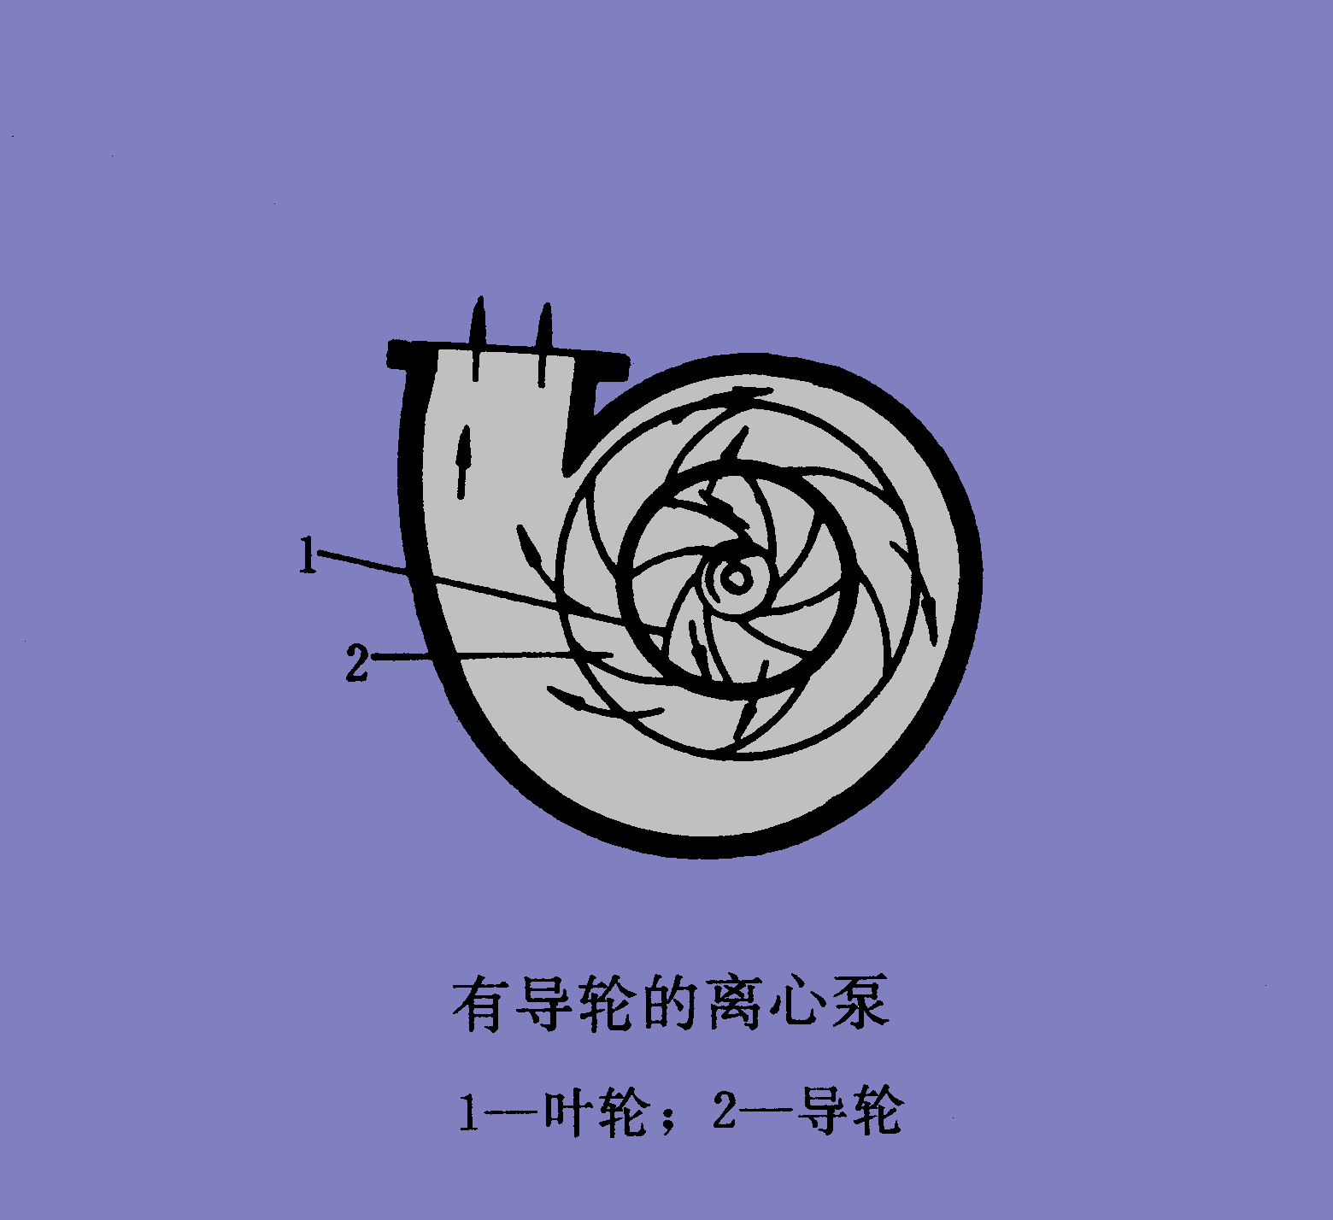
第2章 流体输送机械-离心泵-主要部件和工作原理
⑥ 导轮的作用
——减少能量损失

Slide 9
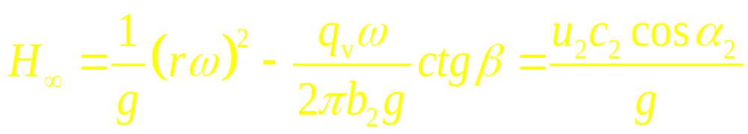
第2章 流体输送机械-离心泵-性能参数与特性曲线
2.2.2 离心泵的性能参数与特性曲线
（1）离心泵的理论压头
~叶片数∞——液体无环流
~理想流体——无能量损失
——离心泵基本方程
r—叶轮半径；—叶轮旋转角速度；q_{V}—泵的体积流量；b—叶片宽度；  —叶片装置角

Slide 10
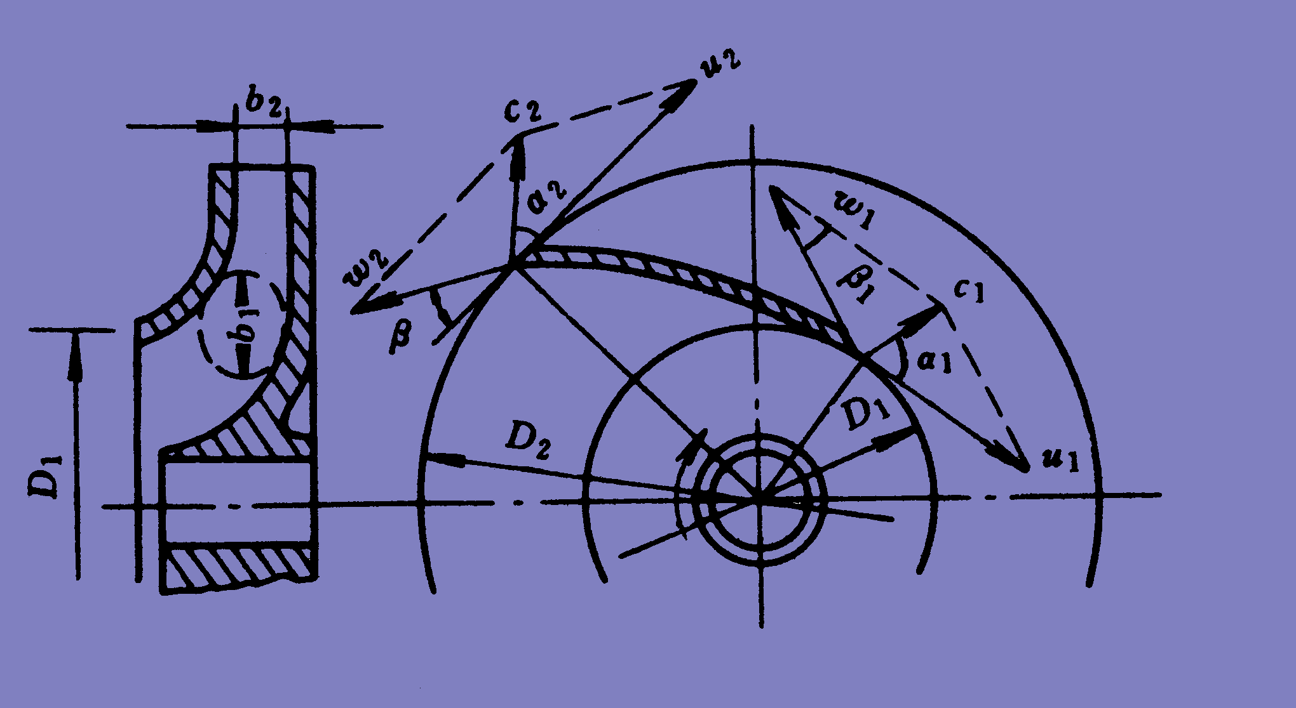
第2章 流体输送机械-离心泵-性能参数与特性曲线

Slide 11
第2章 流体输送机械-离心泵-性能参数与特性曲线
说明：
（1）装置角：>90度 — 前弯叶片
< 90度 — 后弯~流动能量损失小
= 90度 — 径向叶片
→b、r、↑, 则H∞ ↑
（2）后弯叶片，ctg >0
→q_{v} ↑，则H∞ ↓（线性规律）
（3）理论压头H∞与流体的性质无关
叶片间环流；阻力损失；冲击损失
（4）H与H∞的差距—

Slide 12

第2章 流体输送机械-离心泵-性能参数与特性曲线
（2）离心泵的主要性能参数
①(叶轮)转速n：
1000~3000rpm；2900rpm常见
②(体积)流量q_{v}:
m³/h，~叶轮结构、尺寸和转速
③压头(扬程)H：
1N流体通过泵获得的机械能。
J/N, m
~q_{v}、叶轮结构、尺寸和n有关。
H≠Δz
④轴功率N(P)：
单位时间原动机输入泵轴的能量
有效功率N_{e} (P_{e}) ：
单位时间液体获得的能量，J/s

Slide 13
第2章 流体输送机械-离心泵-性能参数与特性曲线
⑤效率η： η= N_{e}/ N
η<100%
——容积损失，水力损失，机械损失
（3）离心泵的性能曲线
H~Q
N~Q
η~Q
厂家实验测定→产品说明书
↑
20°C清水

Slide 14
第2章 流体输送机械-离心泵-性能参数与特性曲线
η
H, m
离心泵特性曲线
η~q_{V}
H~q_{V}
N
N~q_{V}
q_{V}, m³/h

Slide 15
第2章 流体输送机械-离心泵-性能参数与特性曲线
说明：
①H~q_{v}曲线，q_{v}↑，H↓。
q_{v}很小时可能例外
②N~q_{v}曲线： q_{v}↑，N ↑ 。
大流量→大电机
启动泵时，，需要关闭出口阀启动泵，启动电流最小
→ η_{max}
③η~q_{v}曲线 ：小q_{v} ↑，η ↑；大q_{v} ↑，η ↓ 。
泵的铭牌~与η_{max}对应的性能参数
选型时→ η_{max}

Slide 16
第2章 流体输送机械-离心泵-性能参数与特性曲线
（4）离心泵特性的影响因素
①流体的性质：
密度：
（H，q_{v}，η）与ρ无关；
ρ ↑, (N、N_{e}) ↑
粘度：
μ ↑，（H，q_{v}，η）↓;
N ↑
工作流体~20℃水差别大
→参数和曲线变化

Slide 17
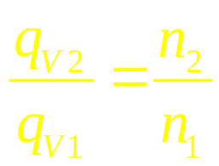
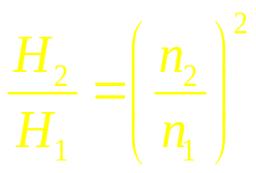
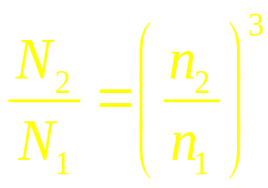
第2章 流体输送机械-离心泵-工作点与流量调节
②转速——比例定律
—— n ±20%以内，效率基本不变
2.2.3 离心泵的工作点和流量调节
问题：
工作时，q_{V}, H, N, η=?
（1）管路特性曲线

Slide 18
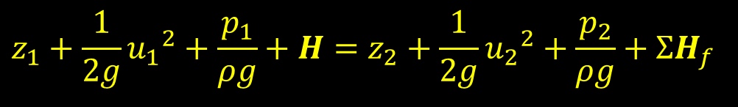
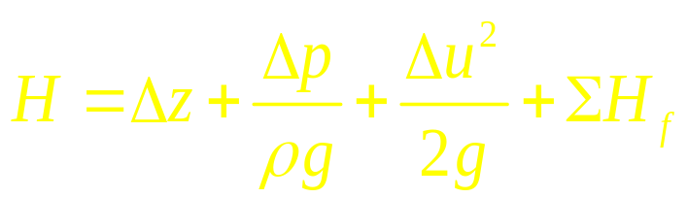
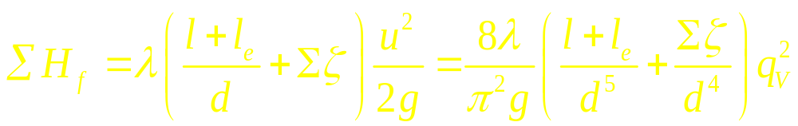
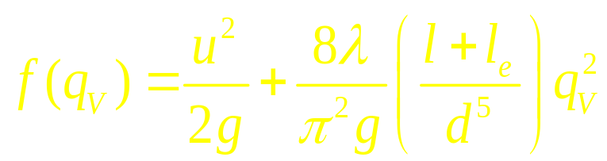
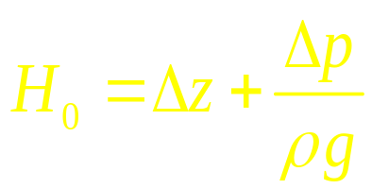
第2章 流体输送机械-离心泵-工作点与流量调节
第一章B.E.
外加压头
q_{V} ↑， ∑H_{f} ↑，H ↑
⇒ H ~q_{V}
——管路流量~所需外加压头
——管路特性(方程)
管路压头损失
管路&流体一定
λ←q_{V}
令

Slide 19
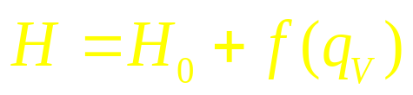
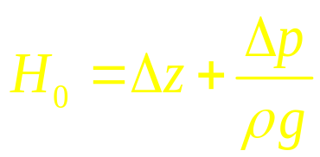
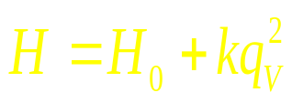
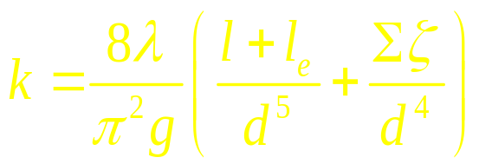
第2章 流体输送机械-离心泵-工作点与流量调节
于是
——管路特性方程(曲线)
说明：
①
曲线在H轴上截距；
管路所需最小外加压头
② 阻力平方区， λ与q_{V}无关，并忽略动能差
其中
管路特性系数
③高阻管路，曲线较陡；低阻管路曲线较平缓。

Slide 20
第2章 流体输送机械-离心泵-工作点与流量调节
（2）离心泵的工作点
——泵的H~q_{V}与管路的H~q_{V}曲线的交点
说明
①工作点
←泵的特性 & 管路的特性
工作点确定：
联解两特性方程
作图，两曲线交点
②泵装于管路
工作点 ~（H,q_{V})
q_{V}=泵供流量=管得流量
H=泵供压头=流体的压头
③工作点~（q_{V},H,N, η ）
~泵的实际工作状态

Slide 21
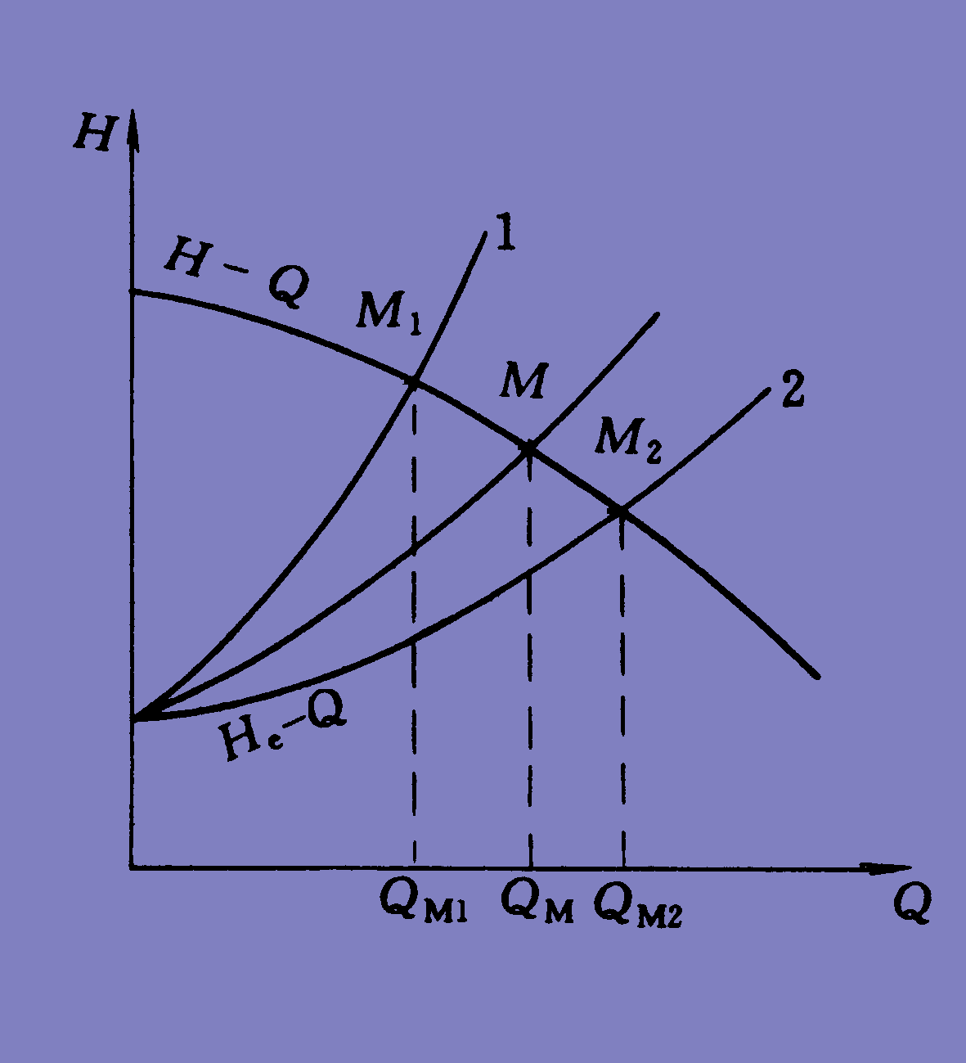
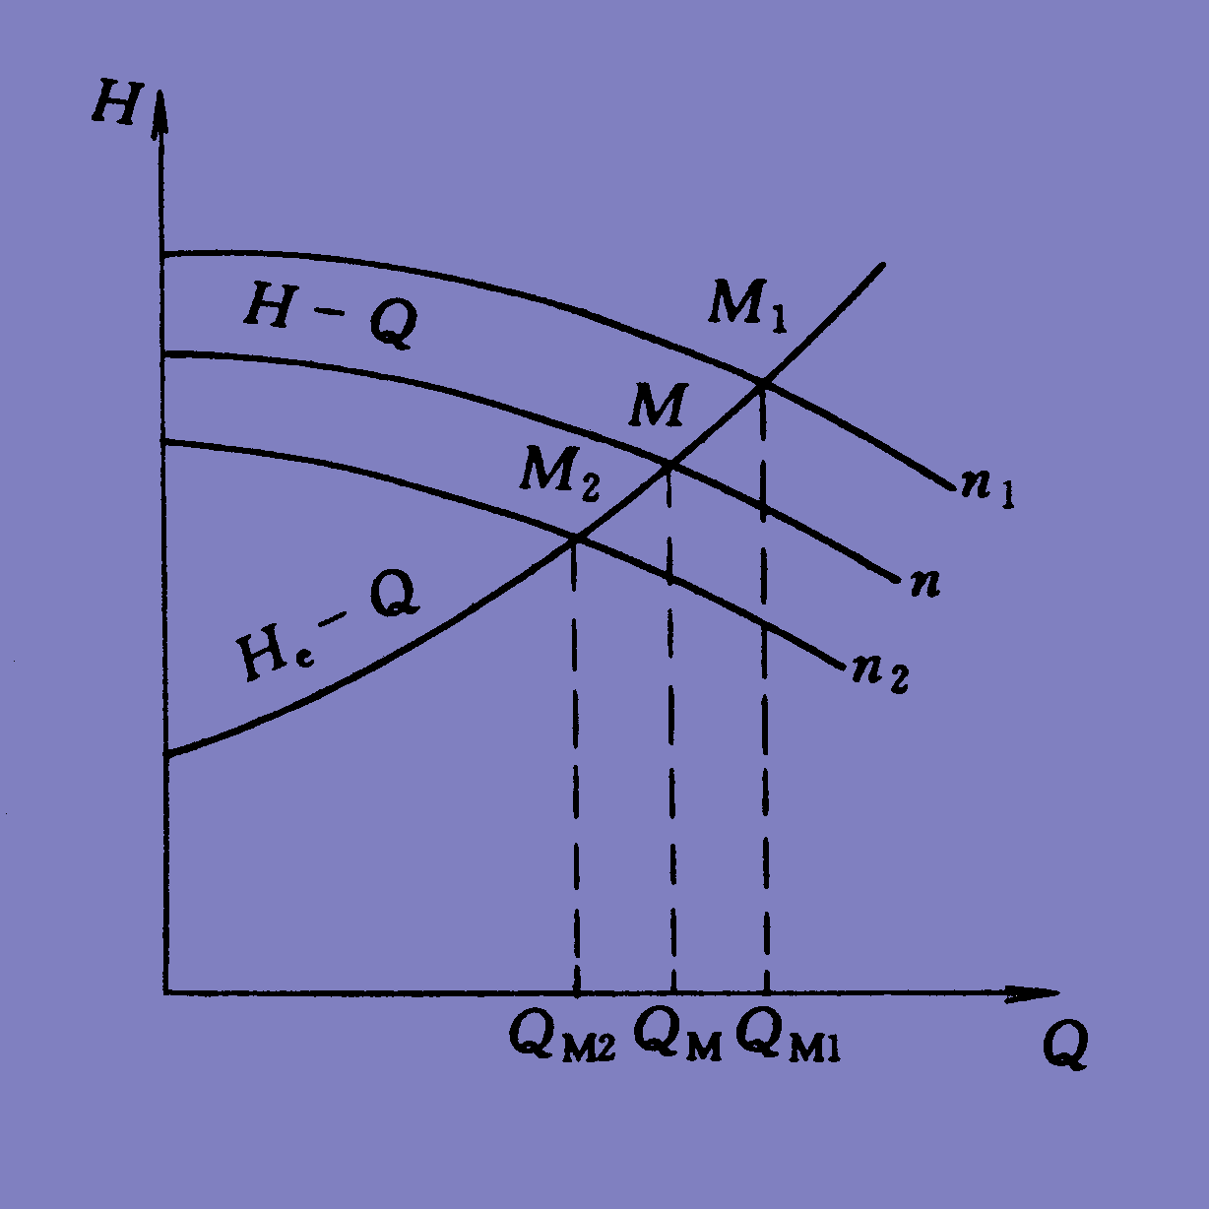
第2章 流体输送机械-离心泵-工作点与流量调节
(3)离心泵的流量调节
工作点为泵的H~q_{V}与管路的He~q_{V}曲线的交点
改变管路特性
改变泵的特性

Slide 22
第2章 流体输送机械-离心泵-工作点与流量调节
← 改变泵的特性
改变流量
←改变工作点
←改变管路特性
①改变出口阀开度
~管路特性
关小出口阀→ ∑l_{e}↑
→ 管特线变陡
→ 工作点左上移
→ H ↑ ，q_{V} ↓
开大出口阀→ ∑l_{e}↓
→ 管特线变缓
→ 工作点右下移
→ H ↓ ，q_{V} ↑
②改变叶轮转速
~改变泵的特性
n↑→泵H~Q曲线上移
→工作点右上移， H ↑ ，q_{V} ↑
泵的并联增加流量，泵的串联增加压头

Slide 23
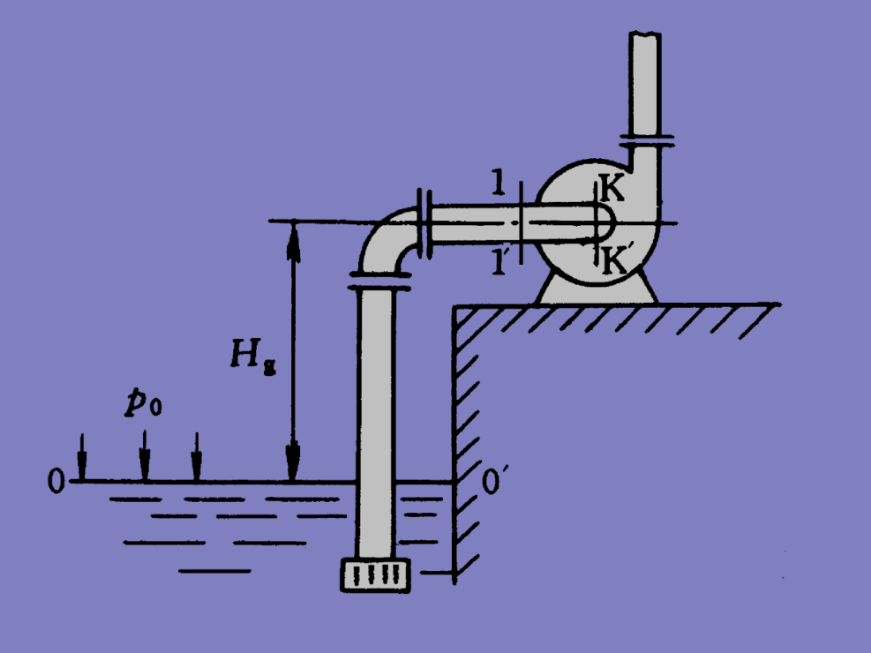
第2章 流体输送机械-离心泵-安装高度
2.2.4 离心泵的安装高度
（1）气蚀现象
安装高度:
液面到泵入口处的垂直距离(H_{g})
问题：
安装高度有无限制？

Slide 24
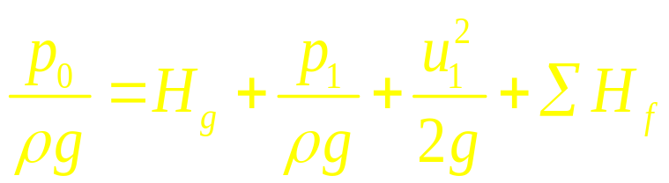
第2章 流体输送机械-离心泵-安装高度
0-0~1-1，B.E.
H_{g}↑，则p₁↓
当p₁≤p_{v}（该温度下饱和蒸气压），
叶轮中心汽化→气泡
被抛向外围→
动能转化为静压能，压力升高
→蒸汽凝结、气泡破裂→局部真空
→周围液体高速冲向汽泡中心
→ 撞击叶片(水锤)
伴随现象
①泵体振动并发出噪音
②H ↓, q_{V} ↓, 严重时不送液；
③时间长久，水锤冲击和化学腐蚀，损坏叶片

Slide 25
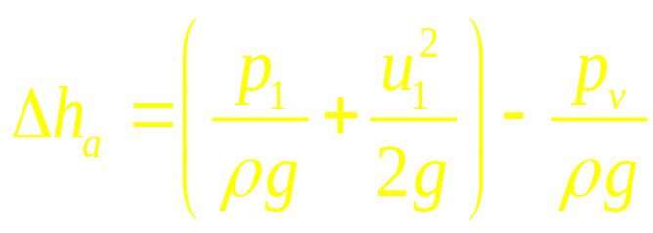
第2章 流体输送机械-离心泵-安装高度
安装高度↑ ↑ →汽蚀
问题：如何确定H_{g}的上限
——允许安装高度
（2）汽蚀余量与允许安装高度
①三个基本概念：
Ⅰ(有效)汽蚀余量Δh_{a}:泵入口出压头与饱和蒸汽压头的差
泵入口处：动压头+静压头-饱和蒸汽压(液柱)

Slide 26
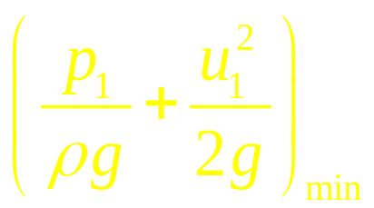
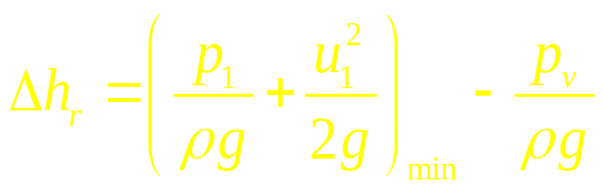
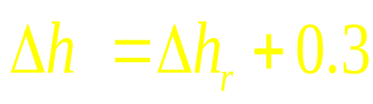
第2章 流体输送机械-离心泵-安装高度
Δh_{a}的物理意义：
Δh_{a}↓，p₁ ↓→汽蚀
Ⅱ 必须汽蚀余量Δh_{r}:
——发生汽蚀时的(有效)汽蚀余量
汽蚀时，1处：动压头 + 静压头 =
——用实验测定
Ⅲ 允许汽蚀余量Δh
比最小汽蚀余量大0.3米

Slide 27

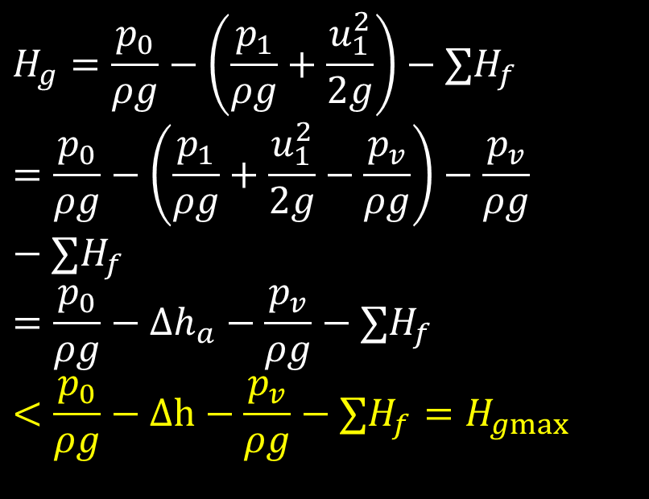
第2章 流体输送机械-离心泵-安装高度
正常运转的泵
②由h计算允许安装高度H_{gmax}

Slide 28
第2章 流体输送机械-离心泵-安装高度
③允许汽蚀余量的校正
h~20度清水，条件不同时要校正，校正曲线←说明书
（3）讨论
①汽蚀现象产生的原因：
Ⅰ 安装高度太高；
Ⅱ 被输送流体的温度太高，液体蒸汽压过高；
Ⅲ 吸入管路阻力或压头损失太高。
②计算出的H_{gmax}<0, 低于贮槽液面安装

Slide 29
第2章 流体输送机械-离心泵-安装高度
③H_{gmax}大小~q_{V}。 q_{V}↑，则H_{gmax} ↓，保险↑ 。
用可能的最大q_{V}计算H_{gmax}
④安装泵时为保险， H_{g}比H_{gmax}还要小0.5至1米。

Slide 30
第2章 流体输送机械-离心泵-类型、选用、安装与操作
2.2.5 离心泵的类型、选用、安装与操作
（1） 离心泵的类型：
按输送液体的性质不同
①清水泵：输送清水或相近、无腐蚀性、杂质较少的液体。结构简单，造价低。 ——IS
②耐腐蚀泵：输送腐蚀性的液体，用耐腐蚀材料制成，要求密封可靠。—— F
③油泵：输送石油产品的泵，要求有良好的密封性。 ——Y
④杂质泵：输送含固体颗粒的液体、稠厚的浆液，叶轮流道宽，叶片数少。 ——P

Slide 31
第2章 流体输送机械-离心泵-类型、选用、安装与操作
（2）离心泵的选用
①根据液体的性质确定类型
②确定管路流量和所需外加压头。
q_{V}←生产任务，H ←管路的特性方程。
③根据所需q_{V}和H确定泵的型号
Ⅰ 查性能表或曲线，要求泵的H和q_{V}与管路所需相适应。
Ⅱ 若需q_{V}有变，以最大q_{V}为准，H应以最大q_{V}值查找。
Ⅲ 若泵的H和q_{V}与管路所需不符，在邻型号中找H和q_{V}都稍大 一点的。

Slide 32
第2章 流体输送机械-离心泵-类型、选用、安装与操作
Ⅳ 若几个型号都行，应选在操作条件下η最高者
Ⅴ 若液体性质与清水相差大，则应对所选泵的特性曲线和参数进行校正，看是否能满足要求。
Ⅵ 为保险，所选泵可以稍大；但若太大，能量利用程度低。
（3）离心泵的安装与操作
安装
①安装高度应小于允许安装高度
②尽量减少吸入管路阻力，短、直、粗、管件少；
调节阀应装于出口管路。

Slide 33
第2章 流体输送机械-离心泵-类型、选用、安装与操作
操作
①启动前应灌泵，并排气。
②应在出口阀关闭的情况下启动泵
③停泵前先关闭出口阀，以免损坏叶轮
④经常检查轴封情况

